Slide 1
L’agriculture et ses métiers
PROGRAMME ERASMUS+
Project ID KA220-YOU-37C49185
Cooperation partnerships in youth Form

Slide 2
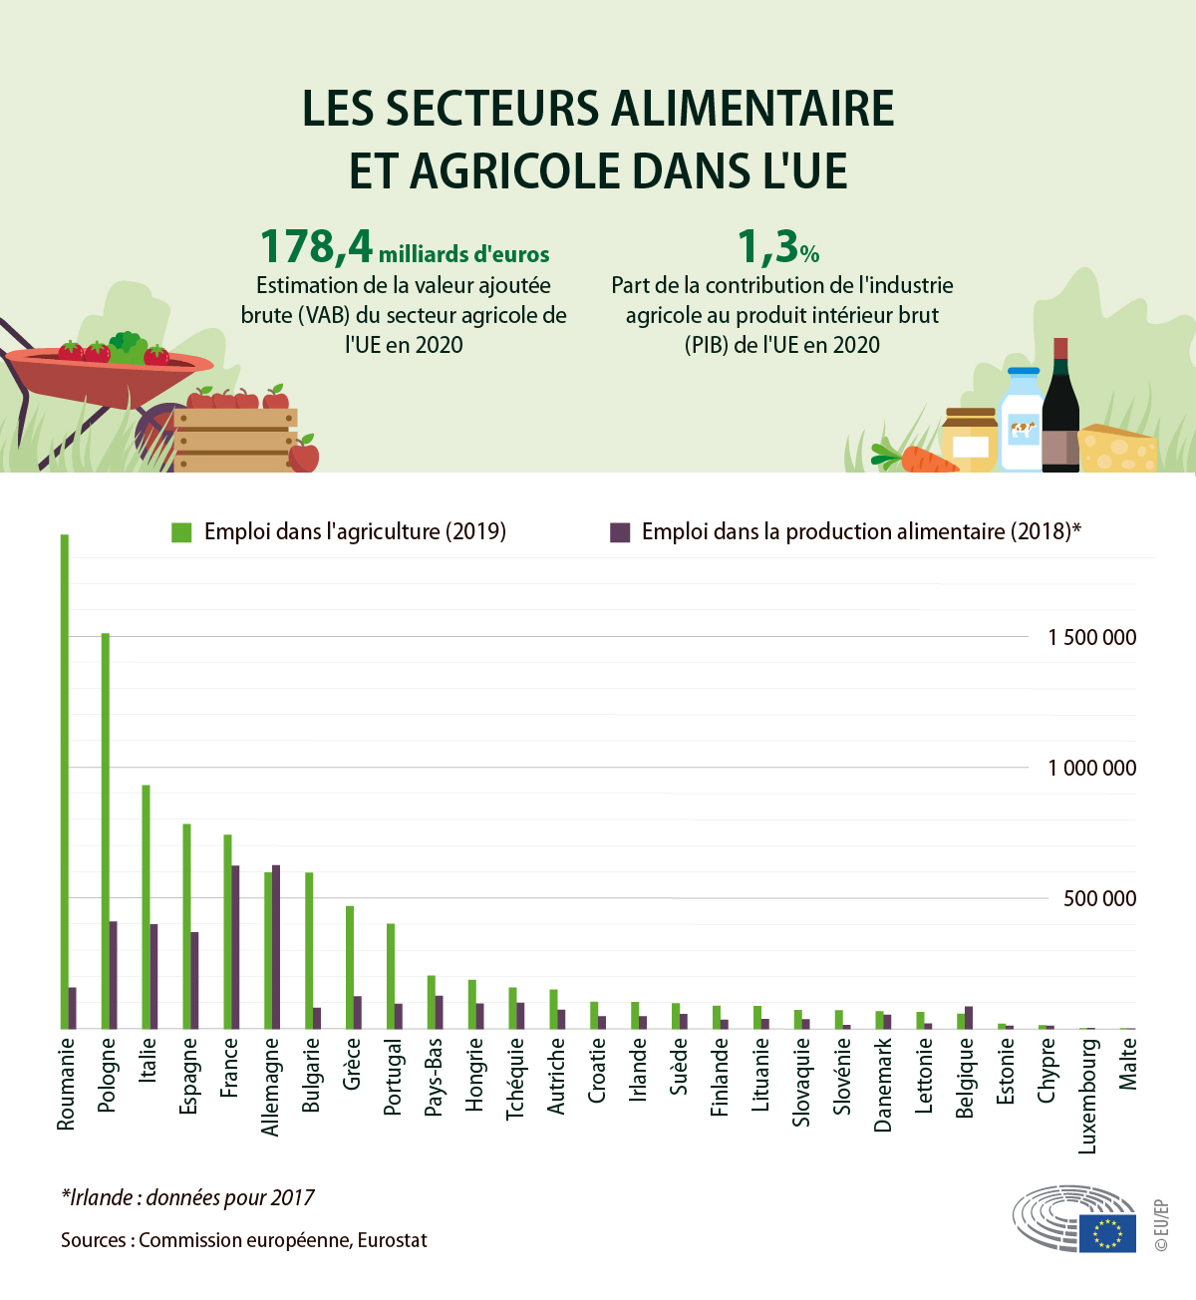
L’agriculture en europe
178,4 milliards d’euros
Estimation de la valeur ajouté brute (VAB) du secteur agricole de l’UE en 2020
1,3%
Part de la contribution de l’industrie agricole au produit intérieur brut (PIB) de l’UE en 2020.

Slide 3
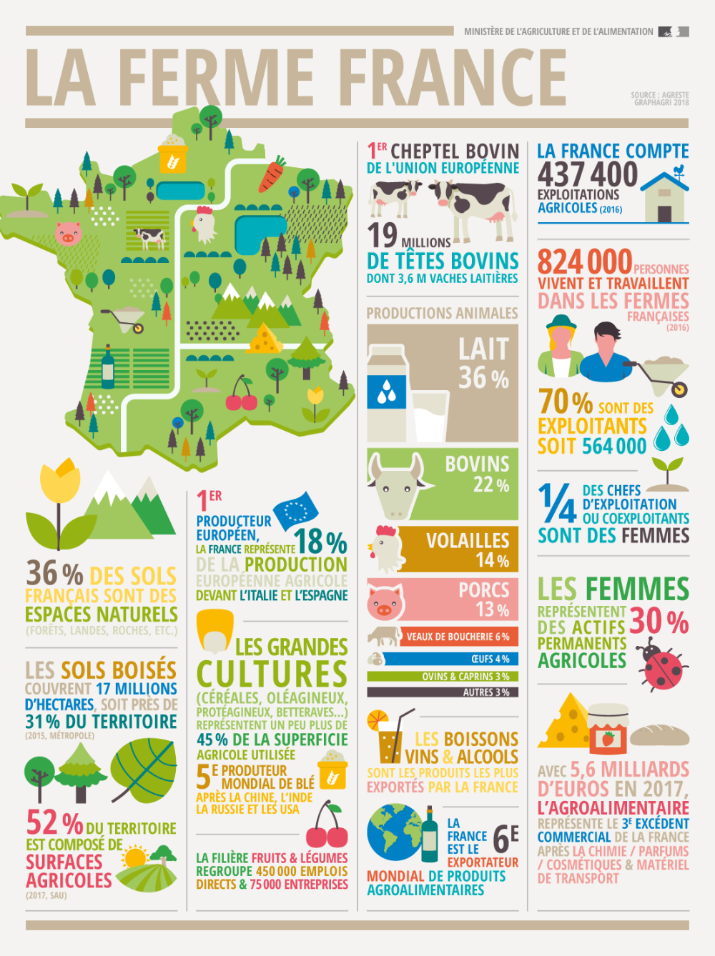
L’agriculture en France
L’agriculture française est très développée et surtout diversifiée.
Seriez vous capable de nommer les différentes agricultures que l’on trouve en France?
Source: Ministère de l’agriculture et de l’alimentation

Slide 5
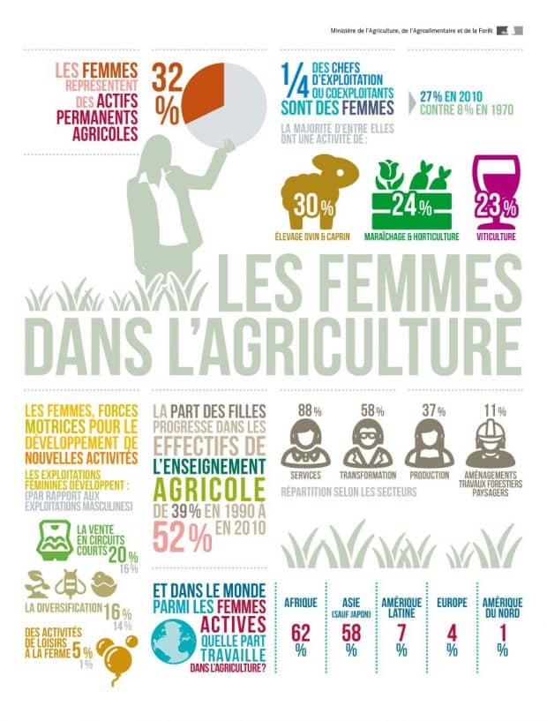
Les femmes en agriculture
En France, la place des femmes dans le milieu agricole est bien plus importante que l’on peut imaginer.
Elles représentent ⅓ des personnes actives dans ce milieu et ¼ des chefs d’exploitations.
Ces chiffres progressent encore et surtout de plus en plus de fonctions, considérées encore parfois réservées aux hommes, s’ouvrent aux femmes.
Source: Ministère de l’agriculture

Slide 6
La diminution du nombre d’exploitation
Depuis plusieurs années, la diminution du nombre d'agriculteurs et d'exploitations agricoles est alarmante.
En une décennie, leur nombre d’exploitation à diminué de 21 %, passant de 490 000 en 2010 à 389 000 en 2020. Cela représente près de 100 000 exploitations en moins.
Les ouvriers agricoles eux aussi se font plus rares, malgré des conditions de travail améliorées et une meilleure rémunération, l’image du milieu agricole reste peu attirante des l’esprit des gens.
En parlant de ça, quelle image avez-vous de ce milieu? Comment le décririez-vous?

Slide 7
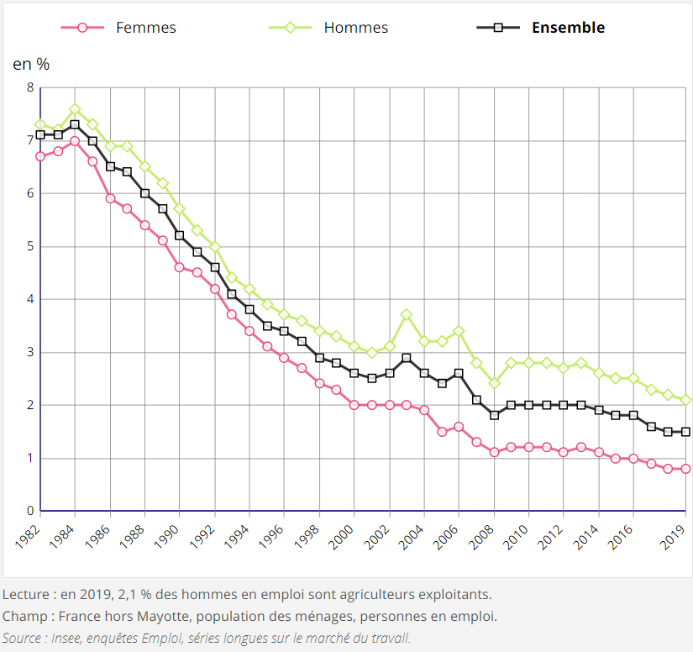
L’urgence
L’urgence de redynamiser le milieu agricole tient en deux mots: la souveraineté alimentaire.
Savez vous ce que c’est ?
Qu’est ce que vous en pensez?

Slide 8
L’image de l’agriculture
L’image négative des agriculteurs et leur sous rémunération ont été des problèmes majeurs pendant les dernières décennies.
La hausse des rémunérations, la diminution inquiétante du nombre d’exploitation, l'innovation dans les exploitations, le covid avec le besoin soudain d’autonomie alimentaire et le retour des gens de la ville vers les campagnes, ont commencé à faire bouger les opinions.
Aujourd’hui un agriculteur est aidé par des robots, beaucoup mieux rémunérés et peut se faire remplacer pour partir en vacances.
Les ouvriers qualifiés sont très recherchés, peuvent progresser vite, être bien rémunéré et avoir des conditions de travail correctes.

Slide 9
Les métiers
Agriculteur / Agricultrice
Aquaculteur / Aquacultrice
Chef / Cheffe de cultures légumières
Conducteur /Conductrice de machines agricoles
Conseiller / Conseillère agricole
Contrôleur / Contrôleuse de performance
Horticulteur / Horticultrice
Ingénieur / Ingénieure en expérimentation végétale
Ingénieur forestier / Ingénieure forestière
Maraîcher / Maraîchère
Mécanicien / Mécanicienne en matériel agricole
Œnologue
Ouvrier forestier / Ouvrière forestière
Technicien forestier / Technicienne forestière
Vétérinaire
Viticulteur / Viticultrice
Clique sur les métiers pour découvrir leurs caractéristiques, essaye d’en trouver trois qui pourraient te plaire et dis nous pourquoi.

Slide 10
Les métiers
Agent d'élevage laitier
Agent d'élevage de canards
Agent de chai (viticulture)
Agent de cultures légumières sous serre
Agent viticole
Assistant de production de semences
Chef de silo
Contrôleur laitier
Conseiller clientèle banque et assurance
Jardinier paysagiste de terrains de sport
Maréchal-ferrant
Palefrenier
Reboiseur/reboiseuse
Technicien installateur de système d'arrosage
Technicien installateur de système d'éclairage
Technicien installateur de bassins, piscines
Clique sur les métiers pour découvrir leurs caractéristiques, essaye d’en trouver trois qui pourraient te plaire et dis nous pourquoi.

Slide 11
Les métiers
Le métier de vos rêves n’était pas dans la liste, allez sur l’ANEFA-Les métiers pour essayer de le trouver.
Les possibilités d’emplois dans le milieu agricole sont si diversifiées qu’il est impossible d’en faire une liste complète.

Slide 12
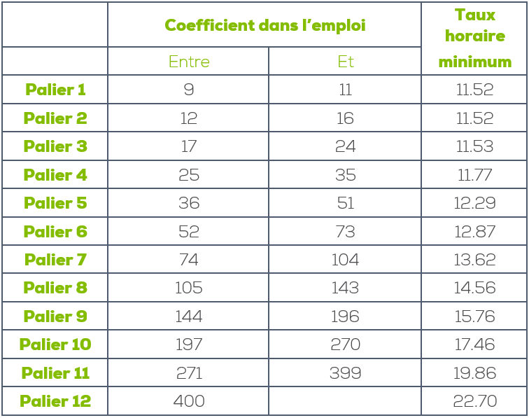
La rémunération
En agriculture, la rémunération ne dépend pas forcément des diplômes, mais plus de nos compétences.
Il est donc facile de progresser et d'évoluer.
Source:www.legifrance.gouv.fr

Slide 13
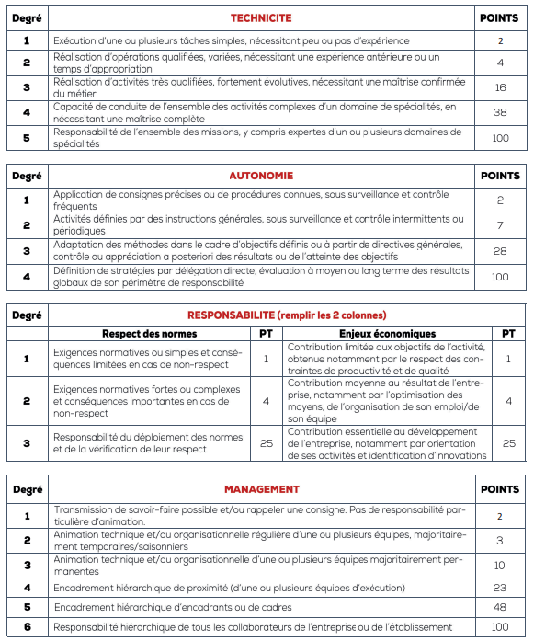
La rémunération
Plus on gagne en technicité, autonomie et responsabilité et plus notre coefficient de point augmente.
Source:www.legifrance.gouv.fr

Slide 14
La rémunération
Paliers | Coefficient dans l’emploi |  | Taux horaire minimum au 01/01/2024 | Catégories socio- professionnelle
 | Entre | Et
1 | 9 | 11 | 11.52 | Ouvrier
2 | 12 | 16 | 11.52
3 | 17 | 24 | 11.53
4 | 25 | 35 | 11.77
5 | 36 | 51 | 12.29
6 | 52 | 73 | 12.87
7 | 74 | 104 | 13.62 | Technicien _ Degré 4 minimum en technicité _ 3 en responsabilité ou autonomie
8 | 105 | 143 | 14.56 | Agent de maîtrise _ Degré 3 minimum en autonomie _ 3 en management ou 4 en technicité
9 | 144 | 196 | 15.76
10 | 197 | 270 | 17.46 | Cadre _ Degré 4 minimum en autonomie _ 4 en management ou technicité
11 | 271 | 399 | 19.86
12 | 400 |  | 22.70
Notre taux horaire, c’est à dire ce que l’on sera payé pour chaque heure de travail effectuée, dépendra de notre niveau et du nombre de points qu’il représente, on peut aussi avoir des salaires plus élevés en maîtrisant certaines compétences très recherchées..
Source: www.cerfrancedordogne.fr

Slide 15
La rémunération
A la paye, se rajoute d’autres primes et majorations, comme:
Les heures supplémentaires :
_ de la 36ème heure à la 43ème: majoration de 25 %
_ à partir de la 44ème heure: majoration de 50%
Le 13ème mois : l’équivalent d’un salaire de plus par an, versé en une ou plusieurs fois.
La prime d’ancienneté, à partir de la 3ème année.

Slide 16
Les formations rapides
Il est facile d’intégrer une formation dans le domaine de l’agriculture.
Le CAPA (Certificat d’Aptitude Professionnelle Agricole), d’une durée d’un ou deux ans, permet d’accéder aux emplois d’ouvrier agricole dans une exploitation comme ouvrier qualifié.
Le BEPA (Brevet d’Etudes Professionnelles Agricole) en deux ans. Après un CAP ou en faisant un BAC. Il atteste d’un niveau d’ouvrier qualifié.
Le BAC professionnel, en trois ans, donne le titre d'ouvrier très qualifié, permettant d'obtenir des postes de chef d’équipe ou de responsable d’atelier.
Le BPA (Brevet Professionnel Agricole) en un ou deux ans donne un niveau CAP.

Slide 17
Les formations
Il existe aussi des formations plus longues ou nécessitant un certain niveau de diplôme (bac, bac+2,...).
Si une formation, courte ou longue vous intéresse, vous pouvez explorez vos possibilités sur ces sites:
_ ANEFA: les formations agricoles
_ Agrorientation

Slide 18
Retour en formation:
Le droit au retour en formation permet aux jeunes de 16 à 25 ans qui sont sortis du système scolaire sans diplôme ou sans qualification professionnelle d’obtenir une formation qualifiante. Ils peuvent notamment rejoindre l’enseignement agricole.
Vidéos: Le droit au retour en formation : qu'est-ce que c'est ? - Vidéo Dailymotion
[ARCHIVE] Droit au retour en formation : l'État s'engage aux côtés des jeunes - Vidéo Dailymotion
[ARCHIVE] Droit au retour en formation : "Il faut croire en soi", Najat Vallaud-Belkacem - Vidéo Dailymotion
À travers les établissements de l’enseignement agricole, le ministère de l’Agriculture et de l'Alimentation est pleinement engagé dans cette démarche.
Les jeunes sans diplôme peuvent demander un entretien avec un représentant du service public régional d’orientation, en laissant leur numéro de téléphone sur le site reviensteformer.gouv.fr ou en contactant le 0 800 12 2500 (entre 10h et 20h).
Plus d’informations sur reviensteformer.gouv.fr
Consulter aussi les décrets relatifs à ce dispositif sur le site Internet du ministère de l’éducation nationale

Slide 19
Merci de votre attention!

